Slide 1
Psychoonkologie
MUDr.,PhDr.Zdeňka Nováková , PhD.

Slide 2
Psychoonkologie
Etiologie - psychologická
Stále nedoloženo
Chronický stres
negativní vliv na imunitní systém
vede k závislostem a stresovému chování– alkohol, jídlo
Psychologická pomoc jako komplementární onkologická metoda
Redukce distresu a úzkosti

Slide 3
Psychoonkologie
Jakýkoliv nalezený vztah mezi osobnostními rysy a karcinomem ještě nepředstavuje kauzální vysvětlení
Psychické vlastnosti mohou být reflexí stavu nemoci, a nikoliv jejich příčina

Slide 4
Psychoonkologie
Nebyl potvrzen kauzální vztah mezi intrapsychickými proměnnými a onkologickým onemocněním.
Byl potvrzen vliv intrapsychických proměnných na průběh onemocnění a léčbu.

Slide 5
Psychoonkologie
Hlavní tělesné, psychické a sociální problémy pacientů s ca
Hrozba smrti, myšlenky na smrt –nejvíce v době dg !
Smutek, strach, zlost, neporozumění
Únava, slabost, nechuť k jídlu
Ztráta tělesné autonomie, nedotknutelnosti – ztráta sebeurčení a řízení osudu
Hopelessness – Helplessness, giving –up
Stigmatizace, sociální izolace, narušení vztahů v rodině

Slide 6
Psychoonkologie
Terapeutické cíle :
Stabilizace a zlepšení psychických funkcí
Rozpoznání, osvojení a využití obranných strategií
Obnovení a zlepšení pocitu vlastní hodnoty
Vyrovnání se s vlastním tělesným obrazem , tělesnými funkcemi a tělesnými pocity
Zprostředkování strategií zvládání – SZVT
Zlepšení sociálních vztahů a aktivit, chování v rámci citových vazeb
Posílení vlastní zodpovědnosti
Podpora při hledání nových životních cílů , nového smyslu života

Slide 7
Psychoonkologie
Popření ( denial ) versus fighting spirit
Výzkumy :
Popření je silnější, prognosticky relevantnější predikátor přežití
Popření za určitých okolností působí ochranně a adaptivně

Slide 8
Psychoonkologie
Pocity bezmoci a beznaděje
Signifikantně zvyšují riziko recidivy a kratšího přežití
Coping
Vyrovnání se se symptomy deprese, úzkosti, zoufalství zvyšuje QoL.
Psychické faktory – vliv na průběh onemocnění a dobu přežití – spolurozhodování na terapii

Slide 9
Psychoonkologie
Osobnost typu C ( cancer personality )
Potlačení záporných emocí - úzkost a hostilita ( antiemocionalita)
Vyhýbání se konfliktům
Závislost na dominantní osobě
Konformita, defenzivnost, harmonizující chování
Patologická roztomilost ( patol.niceness), přehnaná ochota( overcompliance), nekonečná trpělivost
Sociální desirabilita
Velká svědomitost

Slide 10
Psychoonkologie
Metodologické problémy studií
Retrospektivní povaha studií (chyba zapamatování)
Různé měřící nástroje symptomů, osobnostních rysů – nemožnost srovnání
Chybí kontrolní skupina
Nelze kontrolovat jeden symptom ( depresivní pacienti trpí abuzem alkoholu, nikotinu, nedostatkem pohybu apod.)
Biologické proměnné nejsou multivariabilně propojené s psychickými proměnnými
Role psychiky , stresů na imunologické procesy by měla být zkoumána u zdravých osob ( u osob s ca je IS narušen chorobou a léčbou )
Relativně malé soubory
Neurčíme začátek nemoci (subklinický průběh)

Slide 11
Psychoonkologie
Psychosociální proměnné
Socioekonomický status
Sociální izolace
Sociální opora
Emocionální opora
Spiritualita

Slide 12
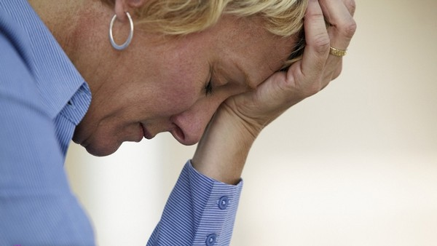
Psychoonkologie
Obecné závěry studií :
Čím nižší je socioekonomický status (SES) , tím vyšší je incidence onemocnění
Čím vyšší je SES, tím nižší je mortalita
SES má větší význam pro přežívání než stres
Sociální izolace – 2x zvýšené relativní riziko úmrtí = kouření, zvýšený cholesterol
Síť soc. kontaktů před onemocněním snižuje riziko úmrtí
Ženatí/vdané – vyšší šance na přežití
Muži zdravotně profitují na manželství šťastném i nešťastném X ženy ☺

Slide 13
Psychoonkologie
Závěry posledních studií :
1. Kauzální vztah mezi intrapsychickými proměnnými a onkologickým onemocněním nebyl prokázán (retrospektivní studie)
2. Reaktivní charakter C-typu osobnosti – reflexe stavu choroby ne příčina
3. Psychosociální charakteristiky významně ovlivňují přežívání

Slide 14
Psychoonkologie
Výzkum deprese , stresu
Shekele et al.,1981 2018 dělníků MMPI - probandi s nejvyššími hodnotami ve škále deprese – po 17 letech 2,3x vyšší riziko vzniku rakoviny
4 studie s vyšším počtem probandů výsledky nepotvrdily
Závěr : Nebyl objeven kauzální vztah mezi výskytem a hloubkou deprese a vznikem nádorového onemocnění
Závěr: Neexistuje důkaz, že by pacienti před vznikem jejich ca onemocnění zažili více stresových situací než zdravé osoby.

Slide 15
Psychoonkologie
Výzkum deprese , stresu
Penninxová (1998) – 4825 osob, prospektivní a Gallova(2000) – 3109 osob, prospektivní : výskyt deprese a nádorových onemocnění potvrzen.
Costa, McCrae (1989) – vliv interakce deprese a kouření: kuřáci s depresí: depresivní nekuřáci 18,5 : 2,9
Herbert, Cohen(1993) metaanalýza : klinická deprese souvisí s poklesem činnosti IS ( lineární závislost)
Cave : Brandes, Arron, Bogdanovic, 1992 – možný karcinogenní vliv antidepresiv

